Slide 1
Årsmøde 2020
FØRSTEHJÆLP
Support: Har du tekniske problemer, ring
96 45 55 10

Slide 2
DAGENS PROGRAM
Resolution om Parathed. Hvad betyder det for os i førstehjælp?
Status 2020
Kaffepause
Velkommen til ny sundhedsfaglig konsulent Mette Sejer Sørensen
Førstehjælpsfagligt fællesskab. Udveksling af behov og idéer. Etablering af arbejdsgruppe.
Kursusadministration. Hvad sker der med DoCAS? Hvad giver det os af muligheder? Etablering af arbejdsgruppe.
Farvel og tak for i år

Slide 3
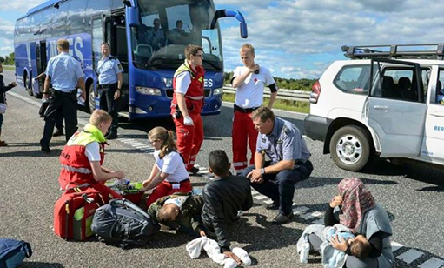
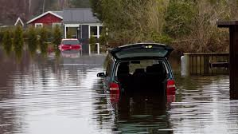
Røde Kors som beredskabsorganisation
Notes:
Beredskab
Vi skal i Røde Kors opbygge vores kapacitet og position som en del af det nationale beredskab i samarbejde med myndighederne.
Beredskabsopgaver har en særlig karakter, og i en beredskabssituation er det myndighederne, der sidder for bordenden. Det er dem, der har ansvaret.
Foreløbig arbejder vi på, at ti afdelinger skal kunne påtage sig beredskabsopgaver og som sammen med landskontoret kan indgå i samarbejder med myndighederne. Afdelingerne er ikke udpeget endnu, det vil være afdelinger som udvælges ud fra analyser af risici som klimaudfordringer, terror, industri m.v.

Slide 4
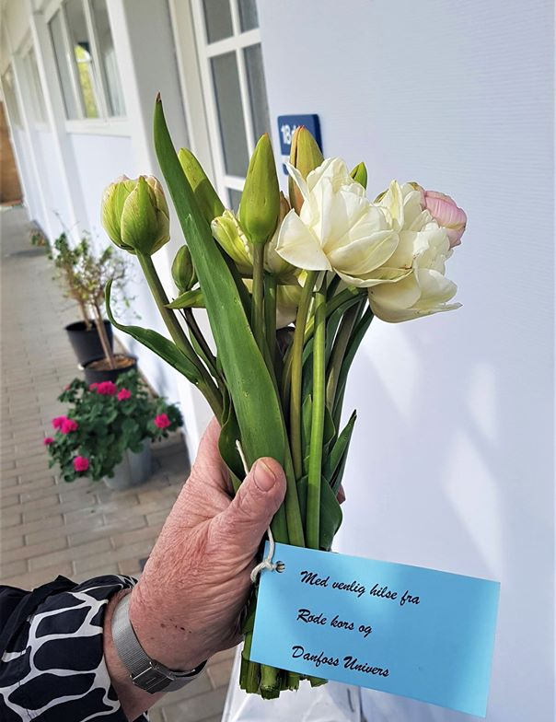
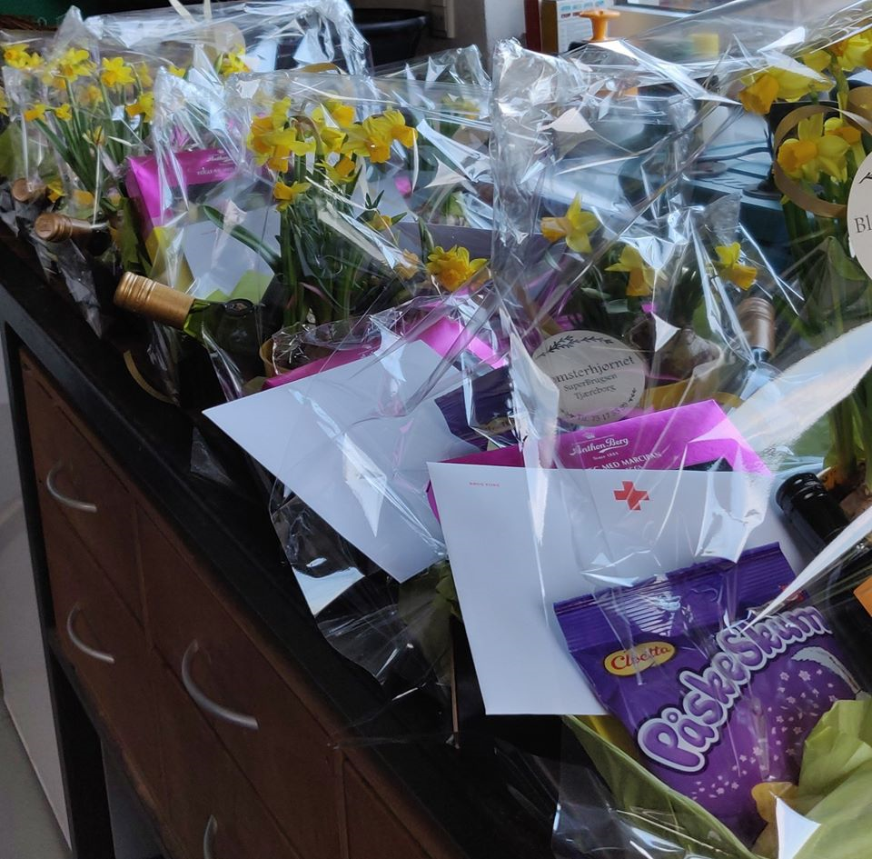
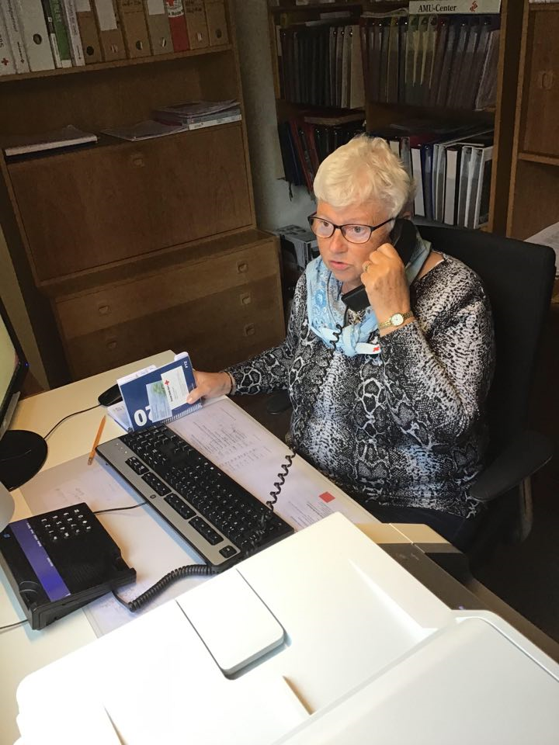
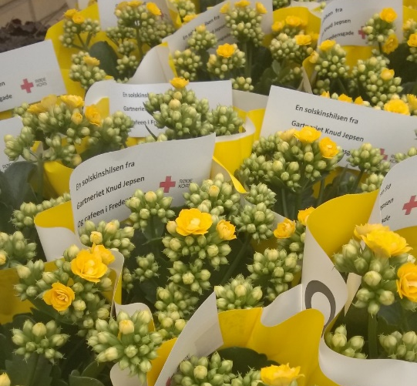
Røde Kors ‘Parat’ – et mindset
Notes:
Parat
Det andet element i resolutionen handler om, at Røde Kors som organisation altid skal være til stede for dem, der har brug for os og skal være parat til at handle, både når der er kriser og til hverdag rundt omkring i hver enkelt afdeling.
Det er et ‘mindset’, vi skal have – og på mange måder jo allerede har i al fald som undervisere i førstehjælp, men måske kan vi være med til at styrke det mindset ved at flere bliver mere bevidste om det.
Det involverer alle afdelinger og er helt i forlængelse af det, vi allerede har arbejdet med i lang tid: spørgsmålet om, hvordan vi kan gøre os parate til at være til stede lokalt, også under coronarestriktioner og -nedlukninger. Eller andre lokale krisesituationer.
Hvordan kan vi fortsat gennemføre vores aktiviteter? Hvordan bevarer de sociale aktiviteter relationen til de mennesker, der plejer at deltage i aktiviteterne, når vi ikke kan mødes fysisk? Osv.
Det handler om at være på forkant og parat til at sikre, at Røde Kors altid kan være der for dem, der har brug for os.
Førstehjælp
Det kender vi alt til i førstehjælpsundervisningen, hvor vi løbende i 2020 har måtte rette ind efter skiftende retningslinjer, f.eks. i forhold til antal deltagere, værnemidler, antal m2 osv.
Nu er vi jo underlagt Dansk Førstehjælpsråd og de retningslinjer, som de udstikker, men én ting er retningslinjer, noget andet er at gennemføre dem i virkeligheden.
Coronapandemien har givet os mange udfordringer i dagligdagen, og ofte er de mest indgribende udfordringer umiddelbart usynlige for andre.
2020 har budt på flere opgaver med at tilrettelægge undervisningen, så alle deltagere kan være trygge ved at tage et kursus. 2020 har også budt på endnu mere administration, og jeg vil gerne takke jer for, at I har været så fleksible, for administrative opgaver er jo ikke nødvendigvis den opgave, man som aktivitetsleder har mest lyst til at kaste sig over.
Debat
Resolutionen handler om, at vi i Røde Kors skal være parate til at handle, vi skal styrke vores ’mindset’ og vores kompetencer – og her er det at kunne yde førstehjælp helt centralt. Vi underviser netop i at være opmærksom på vores omgivelser og være parat til at handle på det, der lige pludselig sker i nærheden af os.
Det hænger sammen med ambitionen i strategien om, at alle kan førstehjælp. Vi skal have endnu mere fokus på, at alle i Røde Kors-fællesskabet kan førstehjælp og lære det mindset.
Dermed er der også en forventning om, at man som instruktør tilbyder at undervise afdelingens andre frivillige.
-

Slide 5
Alle skal kunne førstehjælp
Vi er 34.000 frivillige i Røde Kors
Vi underviser ca 1000 af dem om året.
Hvad skal der til for vi kan undervise flere?

Slide 6
STATUS 2020

Slide 7
De vigtigste facts
316 instruktører i afdelingerne
590 instruktører på fag- og erhvervsskoler
88 aktivitetsledere – næsten landsdækkende
Antal beviser 2019: +56.000

Slide 8
Antal kursister

Slide 9
SALG AF AFDELINGSSKURSER
Notes:
Prognosen siger 9,5 mio. - 50.000 kr. under sidste års omsætning.

Slide 10
Kursustyper 2019 og 2020
2019
Færdsel
2020

Slide 11
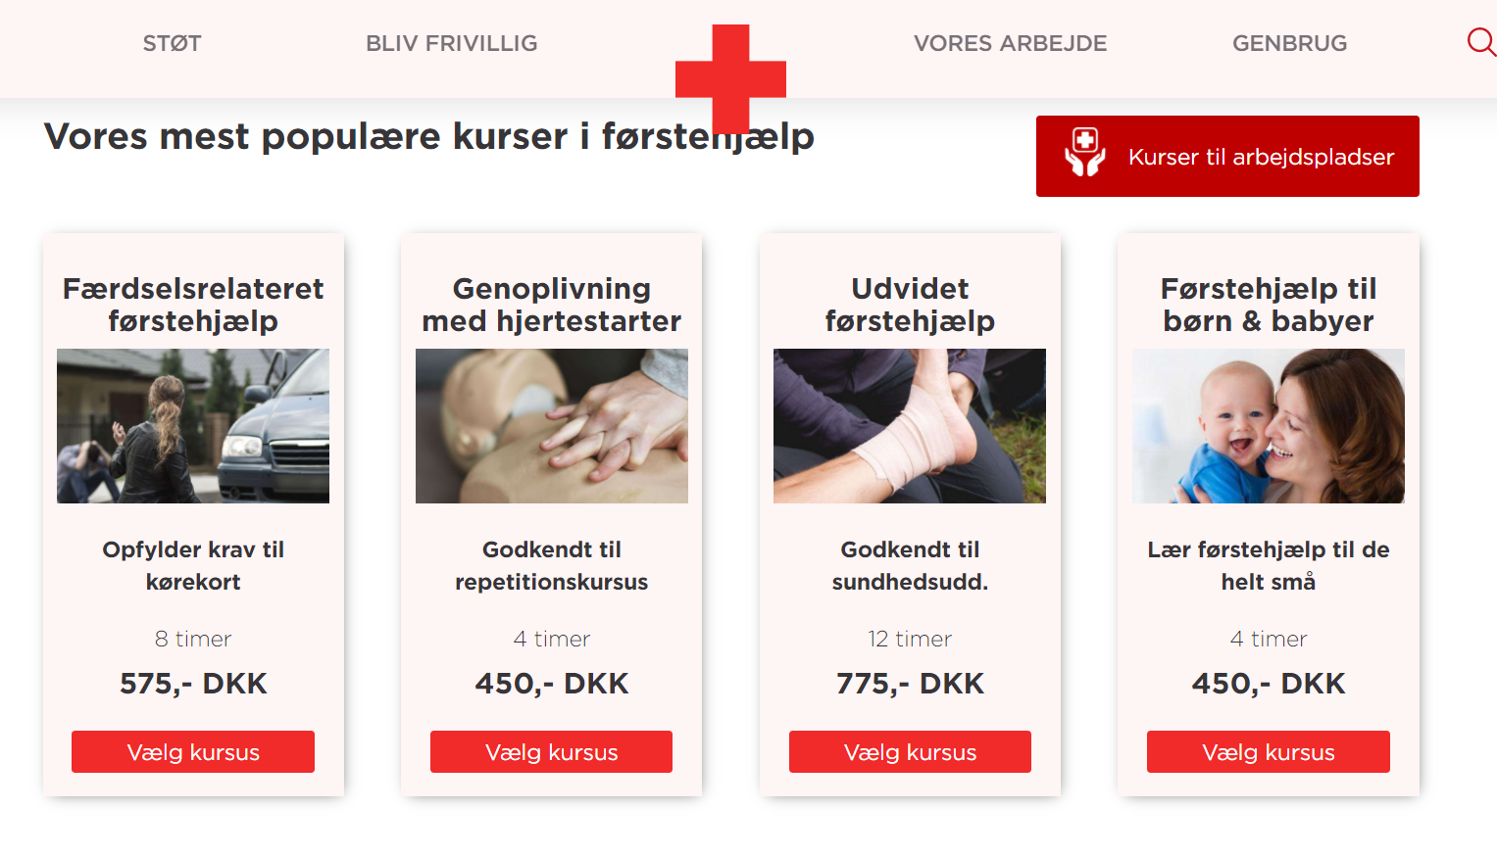
Nye priser 2021
Kurser på engelsk: + 50 DKK
600 DKK
470 DKK
815 DKK
470 DKK

Slide 12
10 Afdelinger står for 2/3 omsætning
Afdeling | 2017 | 2018 | 2019 | Grand Total
Røde Kors | 1.603.256 | 1.295.954 | 1.888.505 | 4.787.714
Røde Kors | 1.325.585 | 1.535.927 | 1.422.050 | 4.283.562
Røde Kors | 919.228 | 1.047.588 | 846.968 | 2.813.784
Røde Kors | 659.098 | 775.323 | 820.403 | 2.254.823
Røde Kors | 507.710 | 458.678 | 440.393 | 1.406.780
Røde Kors | 529.815 | 408.718 | 444.618 | 1.383.150
Røde Kors | 406.835 | 371.270 | 317.168 | 1.095.273
Røde Kors | 298.049 | 254.929 | 210.270 | 763.248
Røde Kors | 240.869 | 235.568 | 216.575 | 693.012
Røde Kors | 221.000 | 214.200 | 235.450 | 670.650
Notes:
Vi kan se at 10 afdelinger står for 2/3 af den samlede omsætning. Det er interessant når ved at det mere end 60 aktive afdelinger på Docas…
Det er noget arbejdsgruppen kan tage med i arbejdet med udvikling af kursusadministration.

Slide 13
SALG AF VIRKSOMHEDSKURSER

Slide 14
Nye instruktører
Indstillede af afdelinger fra 2016-2020:
56 indstillede
55 beståede
41 aktive
14 ikke aktive eller ophørt
Af de 14 ophørte har 7 kun nået 5 kurser eller færre.
1/3 af de uddannede fra 2016-2018 er ikke aktive eller ophørt.
Notes:
Inge: Instruktørerklæringen tidligere ind.
Budskab: økonomien ikke hænger sammen, og vi derfor kommer til at se nærmere på området i 2021, lige nu er der kun 2 instruktør uddannelse
2021 er planlagt 2 hold d. 1. – 5. samt d. 22. – 26. marts (uge 9 og 12)
og d. 20. – 24. sept. samt 4. – 8 okt (uge 38 og 40)

Slide 15
Få instruktører holder flest kurser
Hver søjle repræsenterer en undervisers omsætning 2017-2019
Notes:
I årene 2017-2019 har 40 instruktører stået for 65% af kurserne, både virksomheder og afdelingskurser. Og når vi tænker på at vi har 316 instruktører kan vi konkludere at der er mange som ikke er særlig aktive.
100 instruktører har i årene 2017-2019 stået for meget få kurser på tre år
Vi har altså en stor instruktør gruppe, som ikke er særlige aktive, og det vil være oplagt at den arbejdsgruppe, som vi senere i dag nedsætter, ser på hvad der skal til, for at flere instruktører afholder kurser.

Slide 16
FØRSTEHJÆLP I RØDE KORS’ FÆLLESSKABET

Slide 17
Udfordringer
Notes:
Den største udfordring for aktiviteten lige nu er ubetinget Corona og de afledte effekter heraf - særligt for salget til virksomheder. Med hjemsendte medarbejdere og økonomiske udfordringer i virksomheder og organisationer er førstehjælp ikke øverst på prioriteringslisten, hvorfor omsætningen bliver negativt påvirket – forventeligt også i 2021. Heldigvis er afdelingernes salg primært drevet af kursuskrav ved
kørekort, hvorfor omsætningen forventes at kunne opretholdes nogenlunde, ligesom i år hvor den pt. kun er 4 pct. under sidste års resultat - på trods af nedlukningerne i foråret.
Dækningsbidraget på afdelingernes salg bliver dog mindre, idet der pga. afstandskrav ikke kan deltage så mange som rentabiliteten ellers normalt tilskriver.

Slide 18
Fremadrettet
Overleve Corona – og bedre forretnings-mæssig styring af hele området: virksomheder, afdelinger, materiel, fag-erhvervsskoler
IT understøttelse og kursusadministration
Instruktørernes rolle – forventningsafstemning og dialog med afdelingerne
Parat – førstehjælp også i vores sociale aktiviteter

Slide 19
Kort kaffepause

Slide 20
Styrke faglig og pædagogisk fællesskab - Hvad tænker jeg, der er godt at gøre? Hmm….har jeg et eksempel på hvorfor eller hvordan?
Ja, det skriver jeg ned….

Slide 21
DoCAS og Kursusadministration
Docas har opsagt aftalen
Programme Board har startet et projekt, der skal se på fremtidens IT til vores kursusadministration
Vi nedsætter en arbejdsgruppe, som skal se på vores kursusadministration

Slide 22
ÅRMØDE 2021
Lørdag d. 20. November på hotel Opus i Horsens
Vi hygger om aftenen og holder kursus om søndagen

